Slide 1
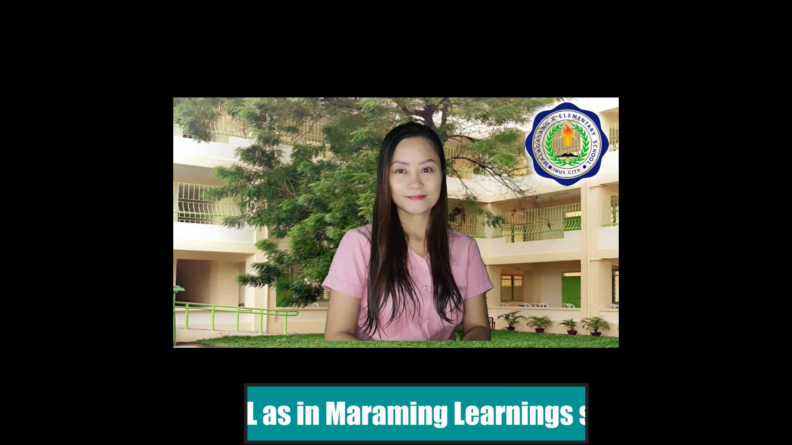


MAAM LARISEL

Slide 2


ARALING
PANLIPUNAN 5
WEEKLY HOME
LEARNING PLAN
QUARTER 2
WEEK 1

Slide 3

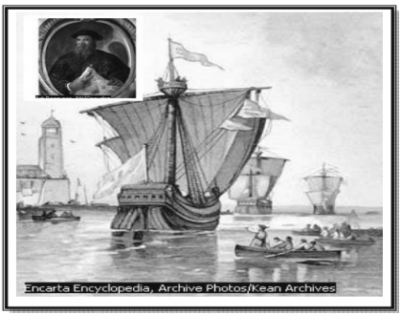
Republic of the Philippines
Department of Education
REGION IV-A
SCHOOLS DIVISION OFFICE OF IMUS CITY
NAME OF SCHOOL
WEEKLY HOME LEARNING PLAN
Grade and Section: _______________ Quarter 2 Week 1
Adviser: ________________________ Date: _______________
Monday to Friday | Learning Area | Learning Competency | Learning Tasks | Mode of Delivery
8:00-8:45 | AP | Naipapaliwanag ang mga dahilan at layunin ng kolonyalismong Espanyol AP5PKEIIa-2 | Kahulugan ng Kolonyalismo, mga Dahilan at Layunin ng Kolonyalismong Espanyol Gawain sa Pagkatuto Bilang 1: Suriin ng mabuti ang larawan. Sagutin ang mga tanong sa ibaba. p.6 1. Ano kayang pangyayari ang naganap sa Europa noong panahong 1300 hanggang 1500? _____________ | * Pagsubaybay sa progreso ng mga mag-aaral sa bawat gawain sa pamamagitan ng Google Classroom * Pagbibigay nang maayos na gawain sa pamamgitan ng pagbibigay ng malinaw na instruksiyon sa pagkatuto

Slide 4
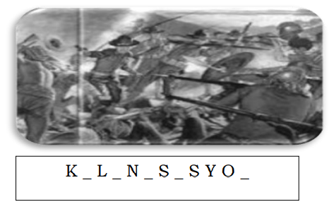
Monday to Friday | Learning Area | Learning Competency | Learning Tasks | Mode of Delivery
 |  |  | Gawain sa Pagkatuto Bilang 2: Isaayos ang mga salita upang makabuo ng tamang konsepto. Gawing gabay ang sumusunod na tanong at pumili sa talaan. p.8 Ano ang kahulugan ng kolonyalismo? Ano ang nakapaloob sa salitang kolonyalismo? Gawain sa Pagkatuto Bilang 3: Tuklasin sa pamamagitan ng pagtingin sa larawan. Ito ay mga layunin ng dayuhan upang mapasok o maangkin ang isang teritoryo. p.8 | * Pagsubaybay sa progreso ng mga mag-aaral sa bawat gawain sa pamamagitan ng Google Classroom * Pagbibigay nang maayos na gawain sa pamamgitan ng pagbibigay ng malinaw na instruksiyon sa pagkatuto

Slide 5
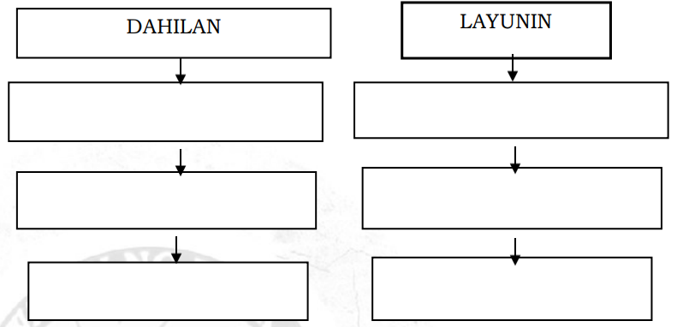
Monday to Friday | Learning Area | Learning Competency | Learning Tasks | Mode of Delivery
 |  |  | Gawain sa Pagkatuto Bilang 4: Basahin ang teksto sa ibaba. Tuklasin at ibigay ang mga kasagutan sa bawat kasunod na mga tanong. Isulat ang sagot sa sagutang papel. p.9 Ano ang ibig sabihin ng kolonya? Gawain sa Pagkatuto Bilang 5: Punan ng datos ang tsart. Isulat sa sagutang papel ang mga dahilan at layunin ng Kolonyalismong Espanyol. p.10 | * Pagsubaybay sa progreso ng mga mag-aaral sa bawat gawain sa pamamagitan ng Google Classroom * Pagbibigay nang maayos na gawain sa pamamgitan ng pagbibigay ng malinaw na instruksiyon sa pagkatuto

Slide 6
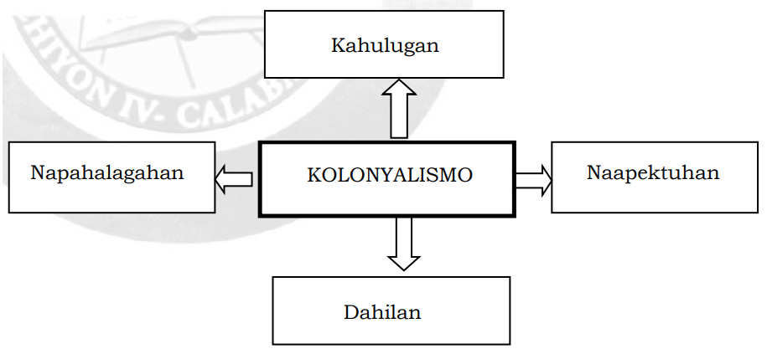
Monday to Friday | Learning Area | Learning Competency | Learning Tasks | Mode of Delivery
 |  |  | Gawain sa Pagkatuto Bilang 6: Punan ang kahon ng mga sagot upang mabuo ng concept map ng kolonyalismo. Isulat sa sagutang papel ang sagot. p.10 Gawain sa Pagkatuto Bilang 7: Pumili ng isa sa mga gawain upang maipakita ang iyong saloobin o reaksyon sa mga dahilan ng layunin ng kolonyang Espanyol. p.11 Paggawa ng Sanaysay Paggawa ng isang awit Paggawa ng Poster Paggawa ng Komik Strip | * Pagsubaybay sa progreso ng mga mag-aaral sa bawat gawain sa pamamagitan ng Google Classroom * Pagbibigay nang maayos na gawain sa pamamgitan ng pagbibigay ng malinaw na instruksiyon sa pagkatuto

Slide 7
Monday to Friday | Learning Area | Learning Competency | Learning Tasks | Mode of Delivery
 |  |  | Gawain sa Pagkatuto Bilang 8: Piliin sa mga sumusunod ang nagsasaad ng tungkol sa kolonyalismo. Isulat ang titik ng tamang sagot sa sagutang papel. p.11 Ang eksplorasyon ay ang pagtuklas ng bagong lupain na may layuning pamahalaan at ariin ito. Napatunayan sa ekspedisyon ni Magellan na ang mundo ay bilog at nagiging daan upang makatuklas ng bagong lupain. Gawain sa Pagkatuto Bilang 9: Lagyan ng tsek (✓) kung ang sinasaad sa ibaba ay sa layunin at dahilan ng kolonyalismo at ekis (x) naman kung hindi. Isulat ang tamang sagot sa iyong sagutang papel. p.11 ___ 1. Paggamit ng likas na yaman ng bansang ginawang kolonyal. ___ 2. Pagtatayo ng base militar na magpapalakas sa sandatahan. | * Pagsubaybay sa progreso ng mga mag-aaral sa bawat gawain sa pamamagitan ng Google Classroom * Pagbibigay nang maayos na gawain sa pamamgitan ng pagbibigay ng malinaw na instruksiyon sa pagkatuto

Slide 8
Monday to Friday | Learning Area | Learning Competency | Learning Tasks | Mode of Delivery
 |  |  | Gawain sa Pagkatuto Bilang 10: Piliin sa talaan ang ibig sabihin at dahilan ng kolonyalismo. Lagyan ng tsek(✓) kung tumutukoy ito sa layunin ng kolonyalismo, at ekis (x) naman kung hindi. p.12 ___ 1. pagsamantalahan ang yaman ng bansa ___ 2. palawakin ang kanilang nasasakupan ___ 3. paghahangad ng kapangyarihan ___ 4. pagkakaisa ___ 5. paghahangad ng kapayapaan | * Pagsubaybay sa progreso ng mga mag-aaral sa bawat gawain sa pamamagitan ng Google Classroom * Pagbibigay nang maayos na gawain sa pamamgitan ng pagbibigay ng malinaw na instruksiyon sa pagkatuto

Slide 9
ARALING
PANLIPUNAN 5
WEEKLY HOME
LEARNING PLAN
QUARTER 2
WEEK 2-3

Slide 10
Republic of the Philippines
Department of Education
REGION IV-A
SCHOOLS DIVISION OFFICE OF IMUS CITY
NAME OF SCHOOL
WEEKLY HOME LEARNING PLAN
Grade and Section: _______________ Quarter 2 Week 2 & 3
Adviser: ________________________ Date: _______________
Monday to Friday | Learning Area | Learning Competency | Learning Tasks | Mode of Delivery
8:00-8:45 | AP | Nasusuri ang mga paraan ng pagsasailalim ng katutubong populasyon sa kapangyarihan ng Espanya AP5PKEIIb-4 | Pagsasailalim ng Katutubong Populasyon sa Kapangyarihan ng Espanya Gawain sa Pagkatuto Bilang 1: Basahin at unawain ang mga pangungusap. Isulat ang FACT kung may katotohanan at BLUFF kung walang katotohanan. Isulat ang iyong sagot sa sagutang papel. p.13 ______1. Isa sa layunin ng pagsakop ng mga Espanyol sa Pilipinas ay palaganapin ang Kristiyanismo. | * Pagsubaybay sa progreso ng mga mag-aaral sa bawat gawain sa pamamagitan ng Google Classroom * Pagbibigay nang maayos na gawain sa pamamgitan ng pagbibigay ng malinaw na instruksiyon sa pagkatuto

Slide 11
Monday to Friday | Learning Area | Learning Competency | Learning Tasks | Mode of Delivery
 |  |  | Gawain sa Pagkatuto Bilang 2: Sagutin ang mga tanong sa sagutang papel. p.17 Ano-anong pamamaraan ang ginawa ng mga Espanyol upang mapasailalim ang mga katutubong Filipino sa kapangyarihan ng mga Espanyol? Gawain sa Pagkatuto Bilang 3: Tukuyin ang konseptong isinasaad sa bawat bilang. Isulat ang tamang sagot sa iyong sagutang papel. p.17 Teritoryong ipinagkatiwala sa mga conquistador o mga Espanyol na katulong sa paglaganap ng kolonyalismo. ________________ Gawain sa Pagkatuto Bilang 4: Kompletuhin ang pangungusap sa pamamagitan ng pagtukoy sa tamang salita. Isulat ang tamang sagot sa sagutang papel. p.18 | * Pagsubaybay sa progreso ng mga mag-aaral sa bawat gawain sa pamamagitan ng Google Classroom * Pagbibigay nang maayos na gawain sa pamamgitan ng pagbibigay ng malinaw na instruksiyon sa pagkatuto

Slide 12
Monday to Friday | Learning Area | Learning Competency | Learning Tasks | Mode of Delivery
 |  |  | Ang tawag sa bayang itinatag ng mga Espanyol batay sa patakarang reduccion ay ___________________. Gawain sa Pagkatuto Bilang 5: Isulat sa sagutang papel ang salitang Tama kung Tama ang isinasaad ng pangungusap. Kung mali, isulat ang Mali at palitan ang salitang may salungguhit upang maitama ang pangungusap. p.18 1.Nagsimulang dumanas ng krisis o pagbabagong-anyo ang mga Filipino noong 1521 sa pagsisimula ng kolonyalismong Espanyol. Gawain sa Pagkatuto Bilang 6: Buuin ang Puzzle isulat ang mga salitang tinutukoy sa loob ng kahon. p.19 . | * Pagsubaybay sa progreso ng mga mag-aaral sa bawat gawain sa pamamagitan ng Google Classroom * Pagbibigay nang maayos na gawain sa pamamgitan ng pagbibigay ng malinaw na instruksiyon sa pagkatuto

Slide 13
Monday to Friday | Learning Area | Learning Competency | Learning Tasks | Mode of Delivery
 |  |  | 1.Pagdiriwang kung saan makakakita ka ng banderitas sa kalye Gawain sa Pagkatuto Bilang 7: Isulat ang Wasto sa sagutang papel kung tama ang inilalahad at Hindi Wasto kung mali ang binanggit. p.19 _______1. Naging mabait at makatao ang turing ng mga encomendero sa mga Pilipino. Gawain sa Pagkatuto Bilang 7: Ngayong alam mo na ang mga paraang ginamit ng mga Espanyol sa pananakop sa ating bansa. Ilahad ang iyong saloobin ukol dito sa pamamagitan ng paggawa ng sanaysay. p.20 | * Pagsubaybay sa progreso ng mga mag-aaral sa bawat gawain sa pamamagitan ng Google Classroom * Pagbibigay nang maayos na gawain sa pamamgitan ng pagbibigay ng malinaw na instruksiyon sa pagkatuto

Slide 14
Monday to Friday | Learning Area | Learning Competency | Learning Tasks | Mode of Delivery
 |  |  | Gawain sa Pagkatuto Bilang 8 Isulat ang inilalarawan ng bawat pangungusap sa iyong sagutang papel. p.20 ___________ 1. Dating datu o pinuno ng barangay. | * Pagsubaybay sa progreso ng mga mag-aaral sa bawat gawain sa pamamagitan ng Google Classroom * Pagbibigay nang maayos na gawain sa pamamgitan ng pagbibigay ng malinaw na instruksiyon sa pagkatuto

Slide 15
ARALING
PANLIPUNAN 5
WEEKLY HOME
LEARNING PLAN
QUARTER 2
WEEK 4-8

Slide 16
Republic of the Philippines
Department of Education
REGION IV-A
SCHOOLS DIVISION OFFICE OF IMUS CITY
NAME OF SCHOOL
WEEKLY HOME LEARNING PLAN
Grade and Section: _______________ Quarter 2 Week 4 to 8
Adviser: ________________________ Date: _______________
Monday to Friday | Learning Area | Learning Competency | Learning Tasks | Mode of Delivery
8:00-8:45 | AP | Nasusuri ang epekto ng mga patakarang kolonyal na ipinatupad ng Espanya sa bansa AP5PKEIIe-f-6 Patakarang pang-ekonomiya (Halimbawa: Pagbubuwis, Sistemang Bandala, Kalakalang Galyon, Monopolyo sa Tabako, Royal Company, Sapilitang Paggawa at iba pa) Patakarang pampolitika (Pamahalaang kolonyal) | Epekto ng Patakarang Kolonyal. Gawain sa Pagkatuto Bilang 1: Hanapin ang mga salitang may kaugnayan sa aralin. Ito ay maaaring pahalang, pahilis, patayo o pabaligtad. Pagkatapos makita ang mga salita ay sagutin ang mga sumusunod na tanong. p.22 | * Pagsubaybay sa progreso ng mga mag-aaral sa bawat gawain sa pamamagitan ng Google Classroom * Pagbibigay nang maayos na gawain sa pamamgitan ng pagbibigay ng malinaw na instruksiyon sa pagkatuto

Slide 17
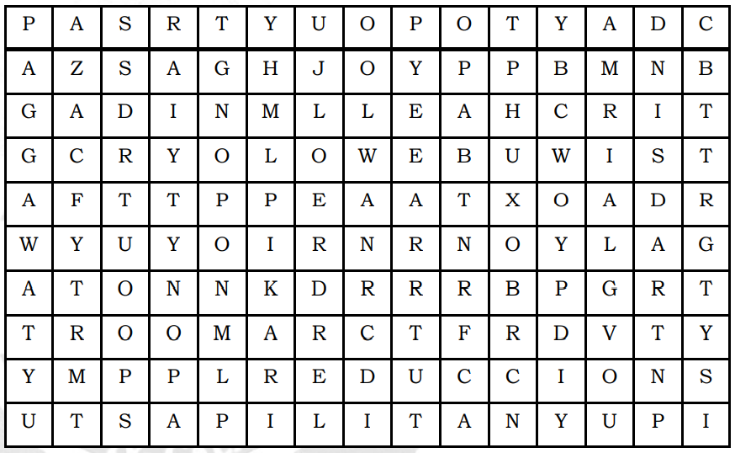
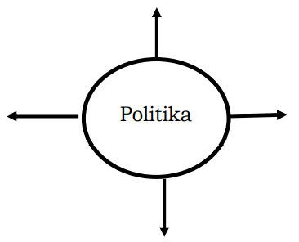
Monday to Friday | Learning Area | Learning Competency | Learning Tasks | Mode of Delivery
 |  |  | Ano-anong mga salita ang nakita o naisulat mo mula sa gawain? Gawain sa Pagkatuto Bilang 2: Ibigay ang ang mga salitang kaugnay ng salita nasa loob ng kahon at sagutin ang tanong sa ibaba. Isulat ang iyong sagot sa sagutang papel. p.23 | * Pagsubaybay sa progreso ng mga mag-aaral sa bawat gawain sa pamamagitan ng Google Classroom * Pagbibigay nang maayos na gawain sa pamamgitan ng pagbibigay ng malinaw na instruksiyon sa pagkatuto

Slide 18
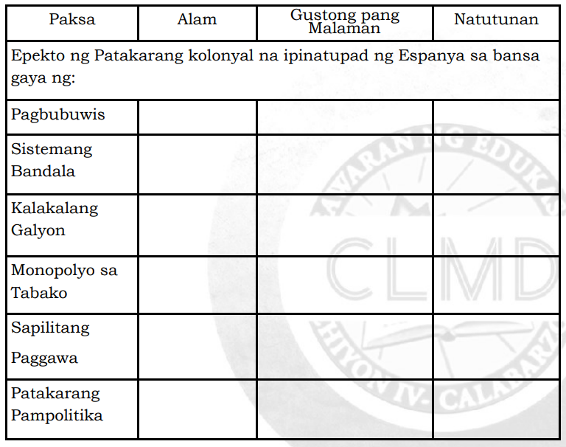
Monday to Friday | Learning Area | Learning Competency | Learning Tasks | Mode of Delivery
 |  |  | Sa kasalukuyan, ano ang kalagayan ng politika sa bansa ? Gawain sa Pagkatuto Bilang 3: Punan ang tsart sa ibaba ng mga impormasyong kinakailangan. Base sa paksa, ano ang iyong alam at ano ang iyong gustong malaman. Isulat sa sagutang papel ang iyong sagot. Pagkatapos mong gawin ito ituloy mo ang pagbasa sa paksa at pagkatpos muling balikan ang gawain at sagutan ang bahaging natutunan. p.23 | * Pagsubaybay sa progreso ng mga mag-aaral sa bawat gawain sa pamamagitan ng Google Classroom * Pagbibigay nang maayos na gawain sa pamamgitan ng pagbibigay ng malinaw na instruksiyon sa pagkatuto

Slide 19
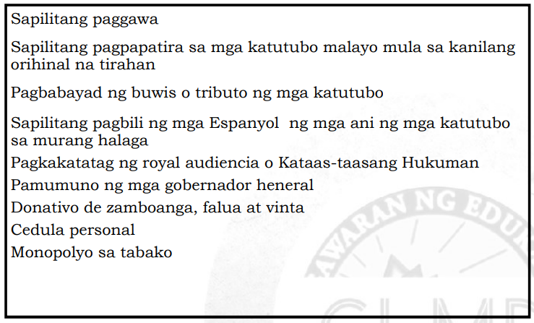
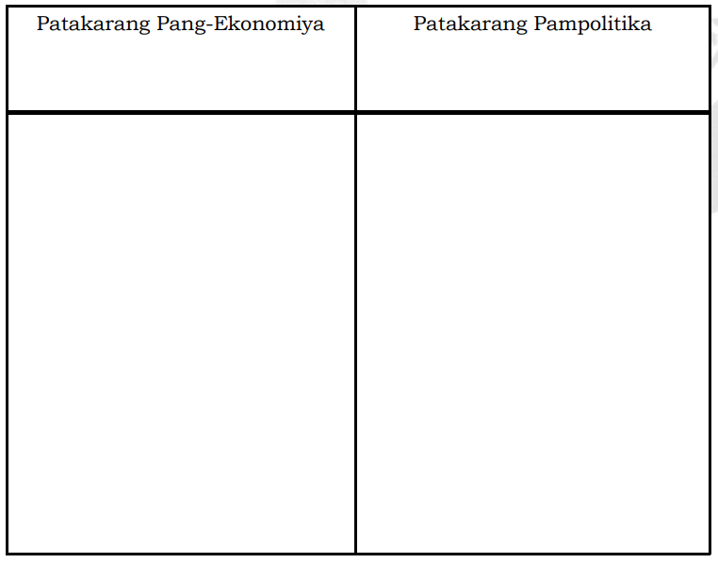
Monday to Friday | Learning Area | Learning Competency | Learning Tasks | Mode of Delivery
 |  |  | Gawain sa Pagkatuto Bilang 4: Isulat sa tamang Hanay ang mga salita o parilala na nasa loob ng kahon. Isulat ang inyong sagot sa sagutang papel. p.27 | * Pagsubaybay sa progreso ng mga mag-aaral sa bawat gawain sa pamamagitan ng Google Classroom * Pagbibigay nang maayos na gawain sa pamamgitan ng pagbibigay ng malinaw na instruksiyon sa pagkatuto

Slide 20
Monday to Friday | Learning Area | Learning Competency | Learning Tasks | Mode of Delivery
 |  |  | Gawain sa Pagkatuto Bilang 5: Sagutin ang mga sumusunod na tanong. Isulat ang makabuluhang sagot sa sagutang papel. p.28 Ano-ano ang mga patakarang pang-ekonomiya ang ipinatupad ng mga Espanyol sa bansa? Gawain sa Pagkatuto Bilang 6: Piliin at isulat sa sagutang papel ang titik ng tamang sagot. p.28 Reduccion pagbabayad ng buwis B. pagbibigay ng puhunan C. pagtitipon sa iisang lugar D. pagbili ng lupa Gawain sa Pagkatuto Bilang 7: Panuto: Isulat sa sagutang papel ang hinihinigi sa bawat bilang, piliin ito sa loob ng kahon. p.29 | * Pagsubaybay sa progreso ng mga mag-aaral sa bawat gawain sa pamamagitan ng Google Classroom * Pagbibigay nang maayos na gawain sa pamamgitan ng pagbibigay ng malinaw na instruksiyon sa pagkatuto

Slide 21
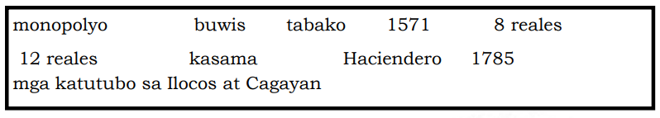
Monday to Friday | Learning Area | Learning Competency | Learning Tasks | Mode of Delivery
 |  |  | mga magsasakang nangungupahan sa kanilang lupang sakahan Gawain sa Pagkatuto Bilang 8: Basahin ang maikling talata sa ibaba at sagutin ang mga sumusnod na tanong. Isulat ang sagot sa kwaderno. p.30 Gawain sa Pagkatuto Bilang 9: Sagutin ang mga tanong sa ibaba. Isulat ang sagot sa sagutang papel. p.30 1. Bakit tinawag na pamahalaang kolonya ang itinatag ng Espanya sa Pilipinas noon? | * Pagsubaybay sa progreso ng mga mag-aaral sa bawat gawain sa pamamagitan ng Google Classroom * Pagbibigay nang maayos na gawain sa pamamgitan ng pagbibigay ng malinaw na instruksiyon sa pagkatuto

Slide 22
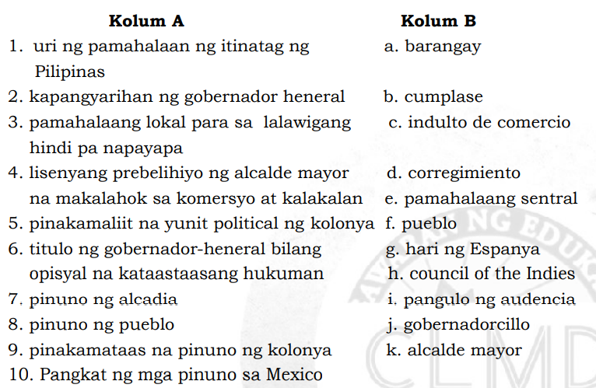
Monday to Friday | Learning Area | Learning Competency | Learning Tasks | Mode of Delivery
 |  |  | Gawain sa Pagkatuto Bilang 10: Piliin sa kolum B ang tamang katawagan na binibigyang-kahulugan sa bawat pangungusap sa Kolum A. Isulat ang titik ng tamang sagot sa sagutang papel. p.31 | * Pagsubaybay sa progreso ng mga mag-aaral sa bawat gawain sa pamamagitan ng Google Classroom * Pagbibigay nang maayos na gawain sa pamamgitan ng pagbibigay ng malinaw na instruksiyon sa pagkatuto

Slide 23
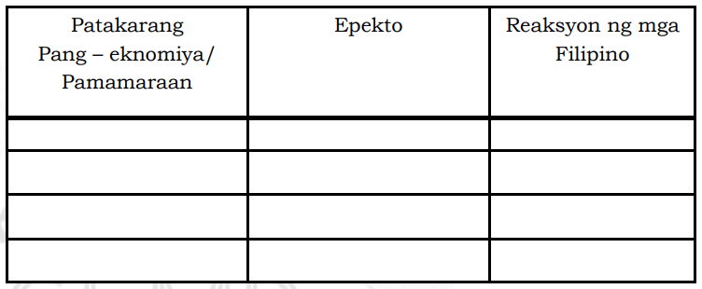
Monday to Friday | Learning Area | Learning Competency | Learning Tasks | Mode of Delivery
 |  |  | Gawain sa Pagkatuto Bilang 11: Magsaliksik ng dalawa hanggang tatlong datos tungkol sa pamahalaang kolonyal ng mga Filipino. Ihalintulad ang mga paglalarawang ito sa kasalukuyang sistema ng pamahalaan ng bansa. Suriin din ang naging epekto nito sa mga sinaunang Pilipino. p.31 Gawain sa Pagkatuto Bilang 12: Kumpletuhin ang hinihinging impormasyon sa ibaba. Isulat ang sagot sa isang buong papel. p.32 | * Pagsubaybay sa progreso ng mga mag-aaral sa bawat gawain sa pamamagitan ng Google Classroom * Pagbibigay nang maayos na gawain sa pamamgitan ng pagbibigay ng malinaw na instruksiyon sa pagkatuto

Slide 24
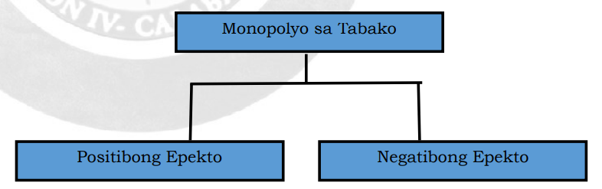
Monday to Friday | Learning Area | Learning Competency | Learning Tasks | Mode of Delivery
 |  |  | Gawain sa Pagkatuto Bilang 13: Punan ang graphic organizer ng angkop na impormasyon at pagkatapos sagutin ang mga tanong sa ibaba. p.32 Bakit nagkaroon ng negatibong reaksyon ang mga Pilipino sa pamamaraang ito ng Espanyol? | * Pagsubaybay sa progreso ng mga mag-aaral sa bawat gawain sa pamamagitan ng Google Classroom * Pagbibigay nang maayos na gawain sa pamamgitan ng pagbibigay ng malinaw na instruksiyon sa pagkatuto

Slide 25
Monday to Friday | Learning Area | Learning Competency | Learning Tasks | Mode of Delivery
 |  |  | Gawain sa Pagkatuto Bilang 14: Isa sa mga malaking usapin ng ating kasaysayan ay ang sapilitang pagtatarabaho. Iguhit mo ang naging epekto ng sapilitang pagtatrabaho at ipaliwang mo sa ilalim ng iyong naiguhit kong paano ito nalagpasan ng mga sinaunang Pilipino. p.33 Gawain sa Pagkatuto Bilang 15: Gumupit ng isang artikulo mula sa pahayagan na tumatalakay sa isang isyu tungkol sa mga manggagawa. Maari ring kumuha ng balita mula sa telebisyon o radio. Magpatulong sa kapatid o kasama sa bahay sa pagsagot sa mga sumusunod na tanong. p.33 1. Ano ang isyu tungkol sa manggagawa na tinalakay sa balita? | * Pagsubaybay sa progreso ng mga mag-aaral sa bawat gawain sa pamamagitan ng Google Classroom * Pagbibigay nang maayos na gawain sa pamamgitan ng pagbibigay ng malinaw na instruksiyon sa pagkatuto

Slide 26
Monday to Friday | Learning Area | Learning Competency | Learning Tasks | Mode of Delivery
 |  |  | Gawain sa Pagkatuto Bilang 16: Iguhit ang mahahalagang pangyayari sa kalakang galyon sa pagitan ng mga Pilipino at mga mga dayuhan. Isulat ang naging epekto nito sa mga Pilipino. p.33 Gawain sa Pagkatuto Bilang 17: Gumawa ng isang Collage na nagpapakita ng naging epekto sa mga Pilipino ng mga patakarang ipinatupad sa panahon ng Kolonyal. Ipaliwanag din kung paano bumangon ang mga Pilipino sa mga pagbabagong ito? p.34 | * Pagsubaybay sa progreso ng mga mag-aaral sa bawat gawain sa pamamagitan ng Google Classroom * Pagbibigay nang maayos na gawain sa pamamgitan ng pagbibigay ng malinaw na instruksiyon sa pagkatuto

Slide 27
Monday to Friday | Learning Area | Learning Competency | Learning Tasks | Mode of Delivery
 |  |  | Gawain sa Pagkatuto Bilang 18: Malaki ang naging epekto ng mga pagbabago sa politikal na kalagayan ng mga Filipino noong panahon ng mga Espanyol. Makikita pa rin ang impluwensyang ito sa kasalukuyan. Gumawa ng diagram na na nagpapakita ng kasalukuyang balangkas ng pamahalaan ng Pilipinas at lagyan ng sagisag ang mga nanatili at hindi nanatili sa pamahalaang kolonyal. Isulat din ang epekto nito sa kasulukayang pamahalaan. p.34 Gawain sa Pagkatuto Bilang 19: Magsaliksik ng ilan pa sa mga naging paraan ng mga Espanyol sa pagpapatupad ng patakarang kolonyal. Gamitin ang template sa ibaba. p.34 | * Pagsubaybay sa progreso ng mga mag-aaral sa bawat gawain sa pamamagitan ng Google Classroom * Pagbibigay nang maayos na gawain sa pamamgitan ng pagbibigay ng malinaw na instruksiyon sa pagkatuto

Slide 28
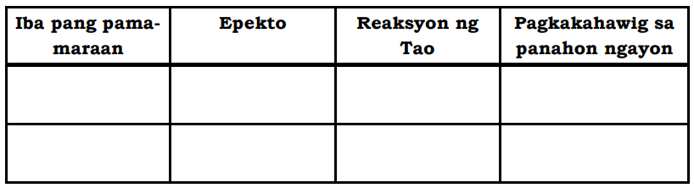
Monday to Friday | Learning Area | Learning Competency | Learning Tasks | Mode of Delivery
 |  |  | Gawain sa Pagkatuto Bilang 20: Sagutin ang mga tanong sa ibaba. Isulat ang sagot sa sagutang papel. p.35 Bilang mag-aaral, bakit mahalagang malaman ang epekto ng mga patakarang kolonyal na ipinatupad ng mga Espanyol sa bansa? Gawain sa Pagkatuto Bilang 21: Umisip ng tag line tungkol sa pagbangon ng Pilipinas sa panahon ng kolonyal. p.35 | * Pagsubaybay sa progreso ng mga mag-aaral sa bawat gawain sa pamamagitan ng Google Classroom * Pagbibigay nang maayos na gawain sa pamamgitan ng pagbibigay ng malinaw na instruksiyon sa pagkatuto

Slide 29
Monday to Friday | Learning Area | Learning Competency | Learning Tasks | Mode of Delivery
 |  |  | Gawain sa Pagkatuto Bilang 22: Humahanap ng isang awitin na may kinalaman sa pag-asa. Iuugnay ito sa naranasan ng mga sinaunang Pilipino sa kamay ng mga Espanyol at isulat kung paano ka makakatulong upang kailanman ay hindi na muling maranasan ang ganung sitwasyon. p.35 Gawain sa Pagkatuto Bilang 23: Muling balikan at sagutan ang NATUTUNAN sa AGN tsart upang mabuo ang nilalaman ng Gawain 1. p.36 | * Pagsubaybay sa progreso ng mga mag-aaral sa bawat gawain sa pamamagitan ng Google Classroom * Pagbibigay nang maayos na gawain sa pamamgitan ng pagbibigay ng malinaw na instruksiyon sa pagkatuto

Slide 30
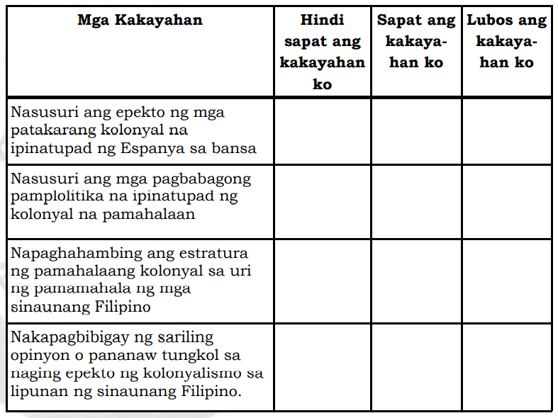
Monday to Friday | Learning Area | Learning Competency | Learning Tasks | Mode of Delivery
 |  |  | Gawain sa Pagkatuto Bilang 24: Suriin ang natutunan at magsagawa ng pagninilay hinggil sa iyong pagkatuto mula sa araling tinalakay. Kopyahin sa iyong kwaderno ang talahanayan. Punan ng tsek (/) ang wastong hanay sa talahanayan at sagutin ang mga kasunod na tanong. p.36 1. Anong mga kasanayan at kaalaman ang madali mong natutunan sa Aralin? | * Pagsubaybay sa progreso ng mga mag-aaral sa bawat gawain sa pamamagitan ng Google Classroom * Pagbibigay nang maayos na gawain sa pamamgitan ng pagbibigay ng malinaw na instruksiyon sa pagkatuto

Slide 31
THANKS!
Do you have any questions?
titserlarisel@gmail.com
MAAM LARISEL
CREDITS: This presentation template was created by Slidesgo, including icons by Flaticon, and infographics & images by Freepik.

